Slide 1
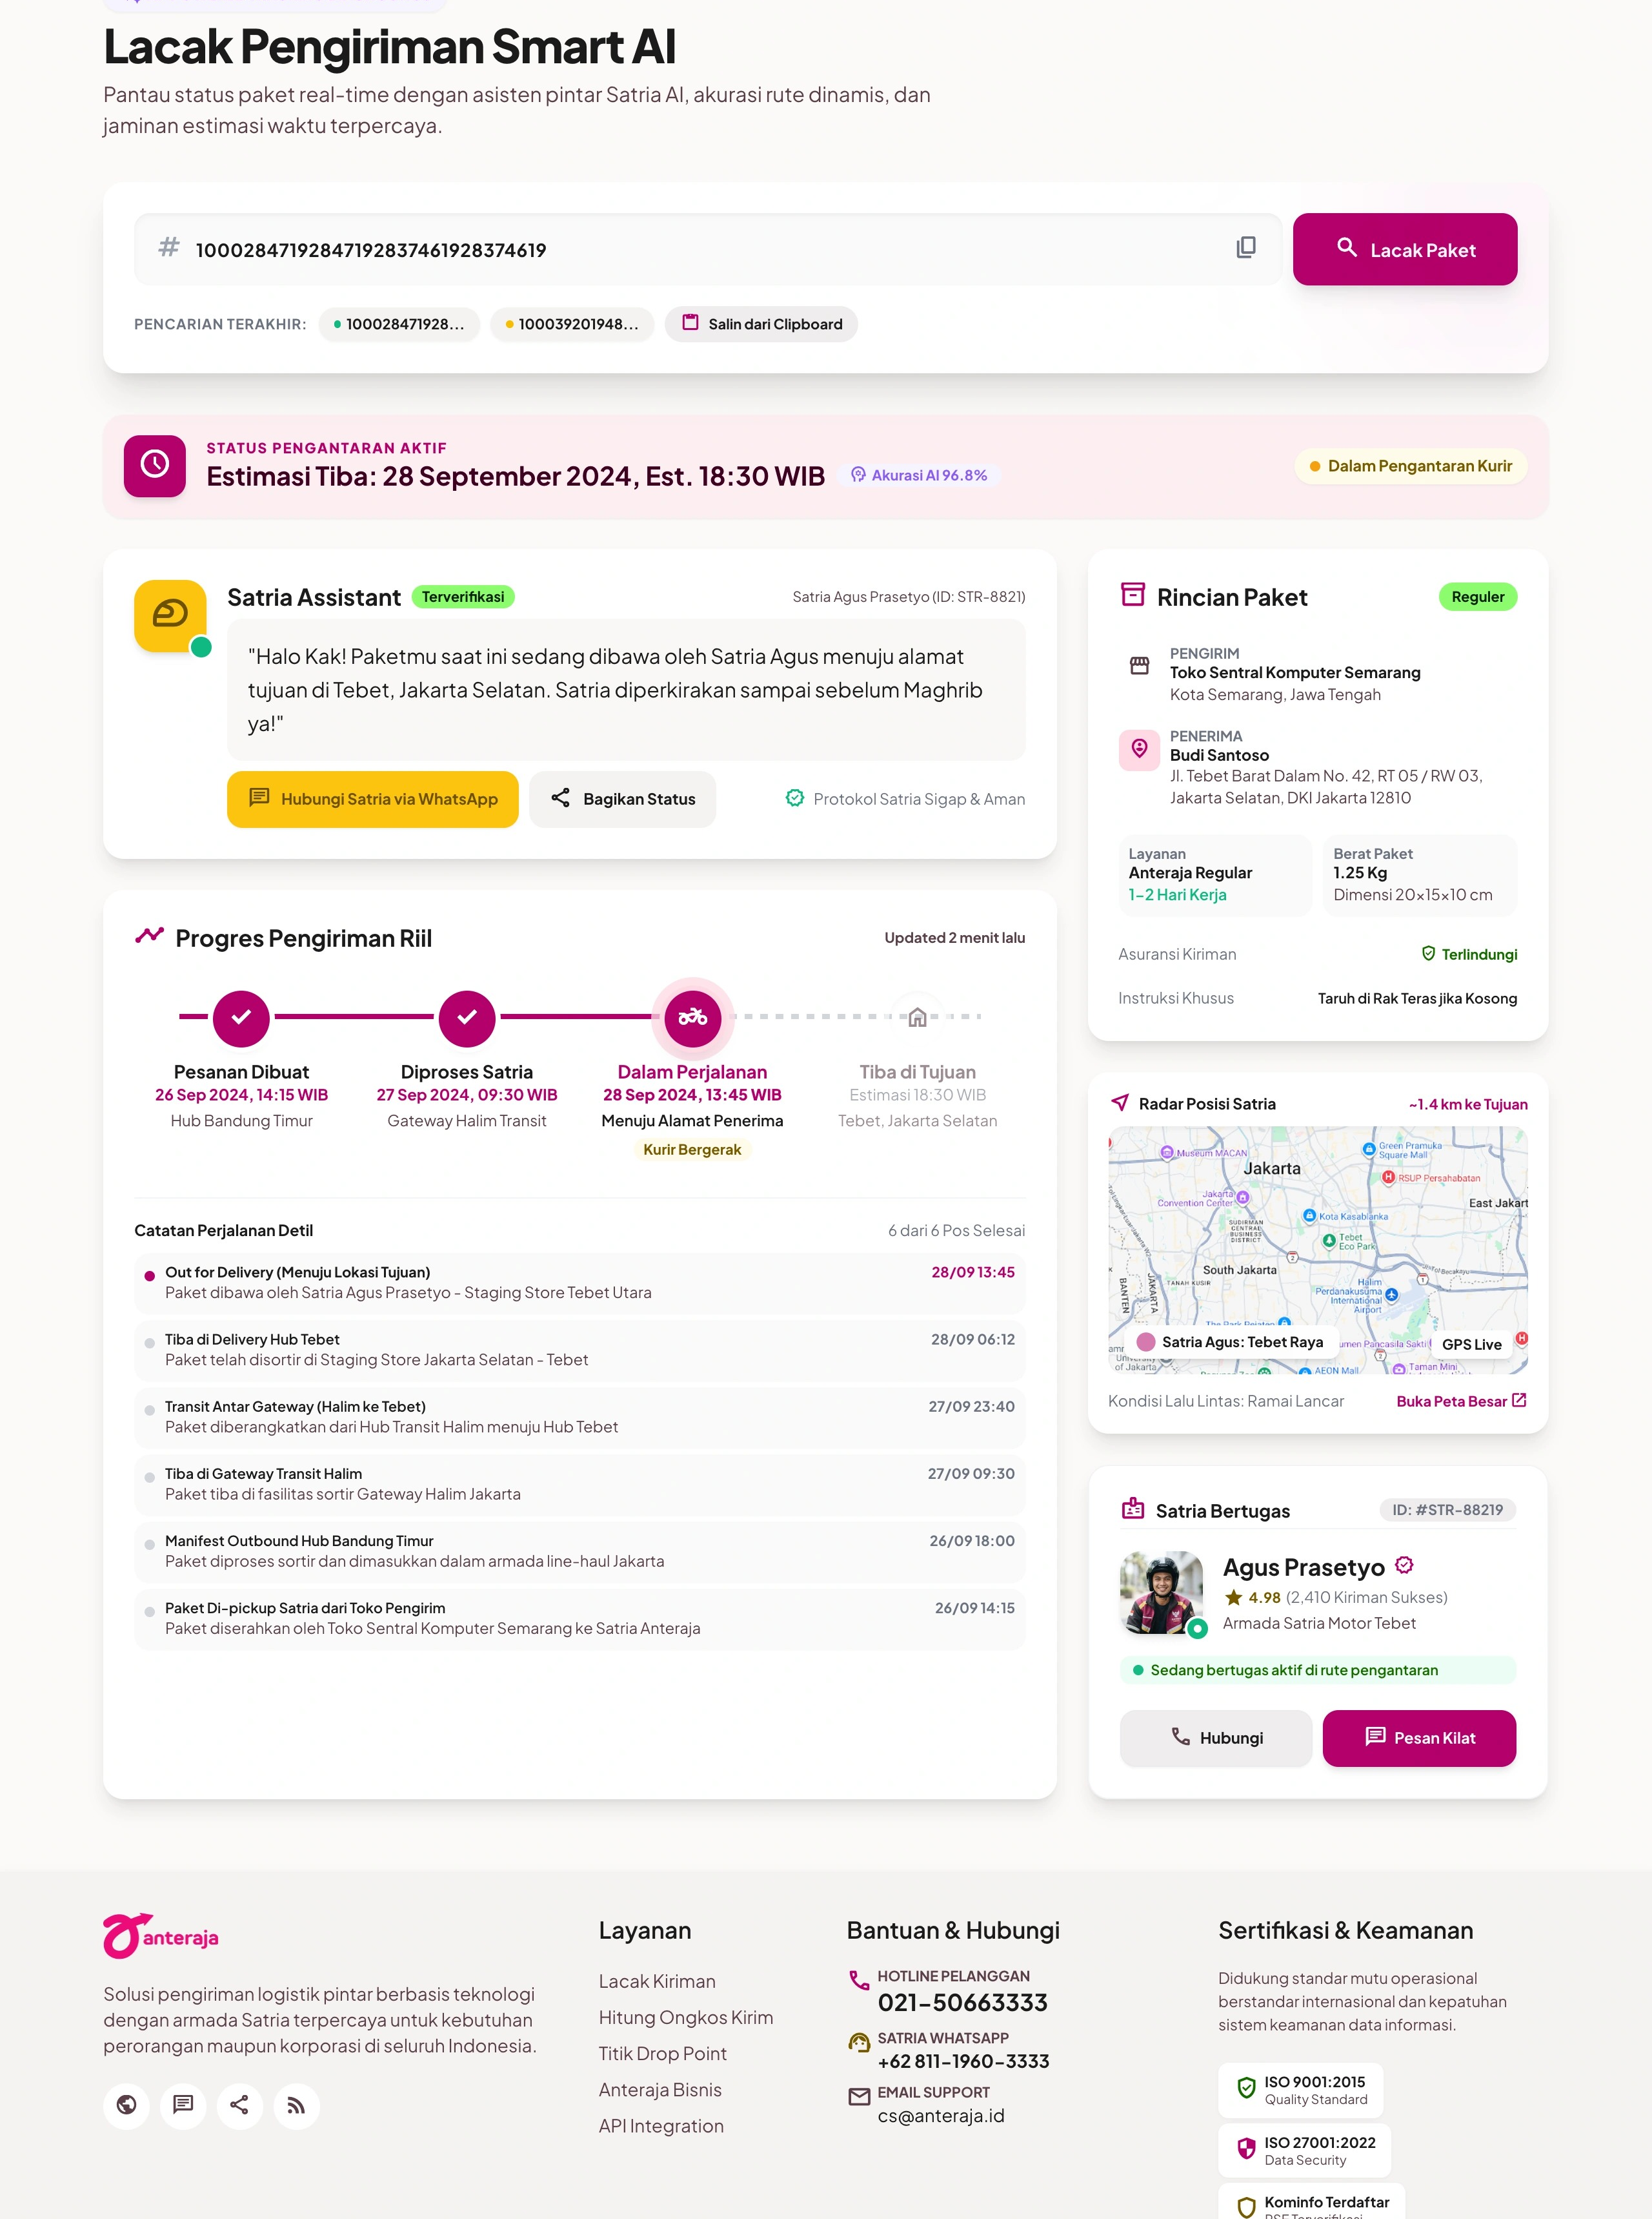
Dari requirement
menjadi pengalaman
tracking yang jelas
Korelasi materi pembelajaran dengan prototype
Anteraja Smart Tracking
Asep Nadhirin
SMART AI TRACKING
Notes:
Pembuka: cerita ini mengikuti perjalanan dari materi belajar dan dokumen kebutuhan sampai prototype tracking. Sumber visual: docs/ui/ui-state-1-success-intransit.webp.

Slide 2
WHY • MASALAH YANG INGIN DIKURANGI
Kenapa tracking ini dibuat?
MASALAH PENGGUNA
>40%
“Paket saya
sudah sampai mana?”
tiket Customer Service terkait
“Where Is My Order?”
Kode status operasional sulit dipahami.
TARGET SETELAH MVP
Rentang ETA terlalu lebar; pengguna cemas.
−25–35%
Pertanyaan berulang menjadi tiket WISMO.
tiket WISMO · latensi API <2 detik p95
02 / 14
Notes:
Sumber: PRD Smart Tracking v4.0, bagian Problem Statement dan Success Metrics. Angka >40% adalah kondisi masalah yang dinyatakan PRD; 25–35% adalah target pasca-MVP, bukan hasil yang sudah tercapai.

Slide 3
WHO • TIGA KEBUTUHAN, SATU STATUS YANG TEPERCAYA
Siapa yang memakai hasilnya?
B2C
B2B
CS
Penerima paket
Merchant
Customer Service
≈15.000+ / hari
≈500+ / hari
≈50 staf
Ingin tahu posisi, ETA, dan arti status tanpa istilah teknis.
Memantau paket yang dikirim dan memberi jawaban ke pembeli.
Mendapat ringkasan status dan konteks kendala untuk eskalasi.
Semua berangkat dari satu pertanyaan pengguna: “apa langkah berikutnya untuk paket saya?”
03 / 14
Notes:
Sumber: PRD bagian User Roles & Quantities; kebutuhan diringkas dari tujuan peran dan akses pada FRD. Volume adalah asumsi/profil dalam dokumen perancangan.

Slide 4
WHAT • FITUR FRD DITERJEMAHKAN KE KOMPONEN YANG TERLIHAT
Apa yang dibangun?
F-01
F-02
F-03
Cari resi
Milestone
Narasi AI
Input, validasi, loading, hasil/error
Empat tahap perjalanan paket
Status teknis jadi bahasa pelanggan
F-04
F-05
F-06
Peringatan
Estimasi tiba
Fallback & cache
Kendala terlihat dan dijelaskan
Tanggal/jam ETA yang mudah dibaca
Narasi cadangan saat AI gagal
PRD menetapkan ruang lingkup; FRD menjabarkan perilaku dan aturan bisnisnya.
04 / 14
Notes:
Sumber: PRD Feature Matrix; FRD F-01 sampai F-06; prototype/DOKUMENTASI.md. F-06 merupakan fallback dan cache manager di master FRD.

Slide 5
WHERE • BEDAKAN YANG SUDAH DIDEMOKAN DAN YANG DIRENCANAKAN
Di mana prototype berada dalam sistem?
SEKARANG • PROTOTYPE
Browser
→
Demo route
→
UI states
HTML + CSS
contoh resi → halaman state
13 halaman terhubung
TARGET MVP • SESUAI PRD/FRD
Widget
→
API
→
Data
→
Narrative
React + Tailwind
Laravel
PostgreSQL + Redis
Gemini + fallback
Batas demo: tidak ada lookup database atau tracking API sungguhan.
05 / 14
Notes:
Sumber: PRD bagian Tech Stack/Constraints; FRD System Workflow; prototype/README.md. Prototype HTML/CSS + local navigation/demo mapping. React, Laravel, PostgreSQL, Redis, Gemini merupakan target arsitektur PRD, belum terhubung pada prototype.

Slide 6
HOW • INPUT → STATE → TINDAKAN BERIKUTNYA
Bagaimana flow pengguna berjalan?
01
→
02
→
03
→
04
Beranda / Lacak
Isi nomor resi
Loading
Hasil sesuai state
TIGA CONTOH DEMO
In-Transit
Live map
Peringatan jalur
#1000849201994
#1000921477821
#1000781293812
tracking-normal.html
tracking-live.html
tracking.html
Validasi, tidak ditemukan, dibatalkan, tiba, fallback, dan gangguan layanan punya state tersendiri.
06 / 14
Notes:
Sumber: docs/flow map.md, prototype/FLOW.md, prototype/DOKUMENTASI.md, FRD AC-F.1–AC-F.4. Nomor 13 digit pada tombol demo adalah fixture lokal, bukan klaim format resi produksi.

Slide 7
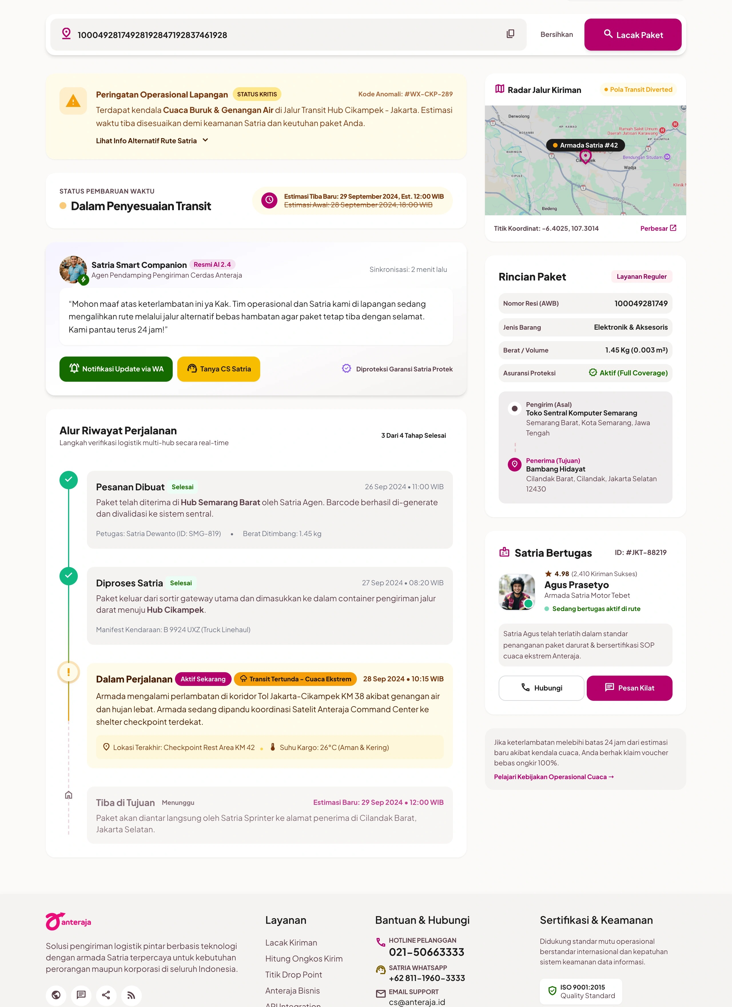
HOW • VISUAL YANG RAPI HARUS MENYELESAIKAN TUGAS PENGGUNA
Apa yang dipelajari soal UI/UX?
01
Hierarki
resi dan ETA terbaca dulu; status berikutnya jelas
02
Kelengkapan state
success, loading, invalid, not-found, fallback, service-error
03
Pola familier
form, tombol, navigasi, dan pesan yang tidak mengejutkan
04
Responsive
grid desktop diringkas menjadi alur vertikal di ponsel
05
Aksesibilitas
semantic HTML, label form, fokus keyboard, reduced motion
tracking.html memuat JSON-LD Schema.org ParcelDelivery + DeliveryEvent
07 / 14
Notes:
Sumber: UI course PDF, bagian “Front-end yang enak dipakai, bukan cuma enak dilihat”; Modul FE W2D1; prototype/pages. Referensi layar adalah artefak desain UI yang diberikan pengguna.

Slide 8
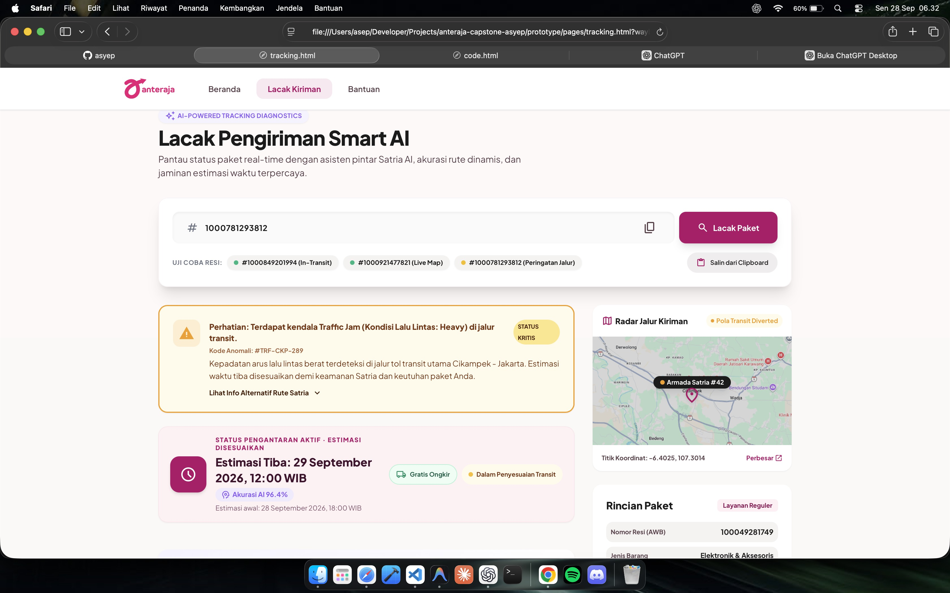
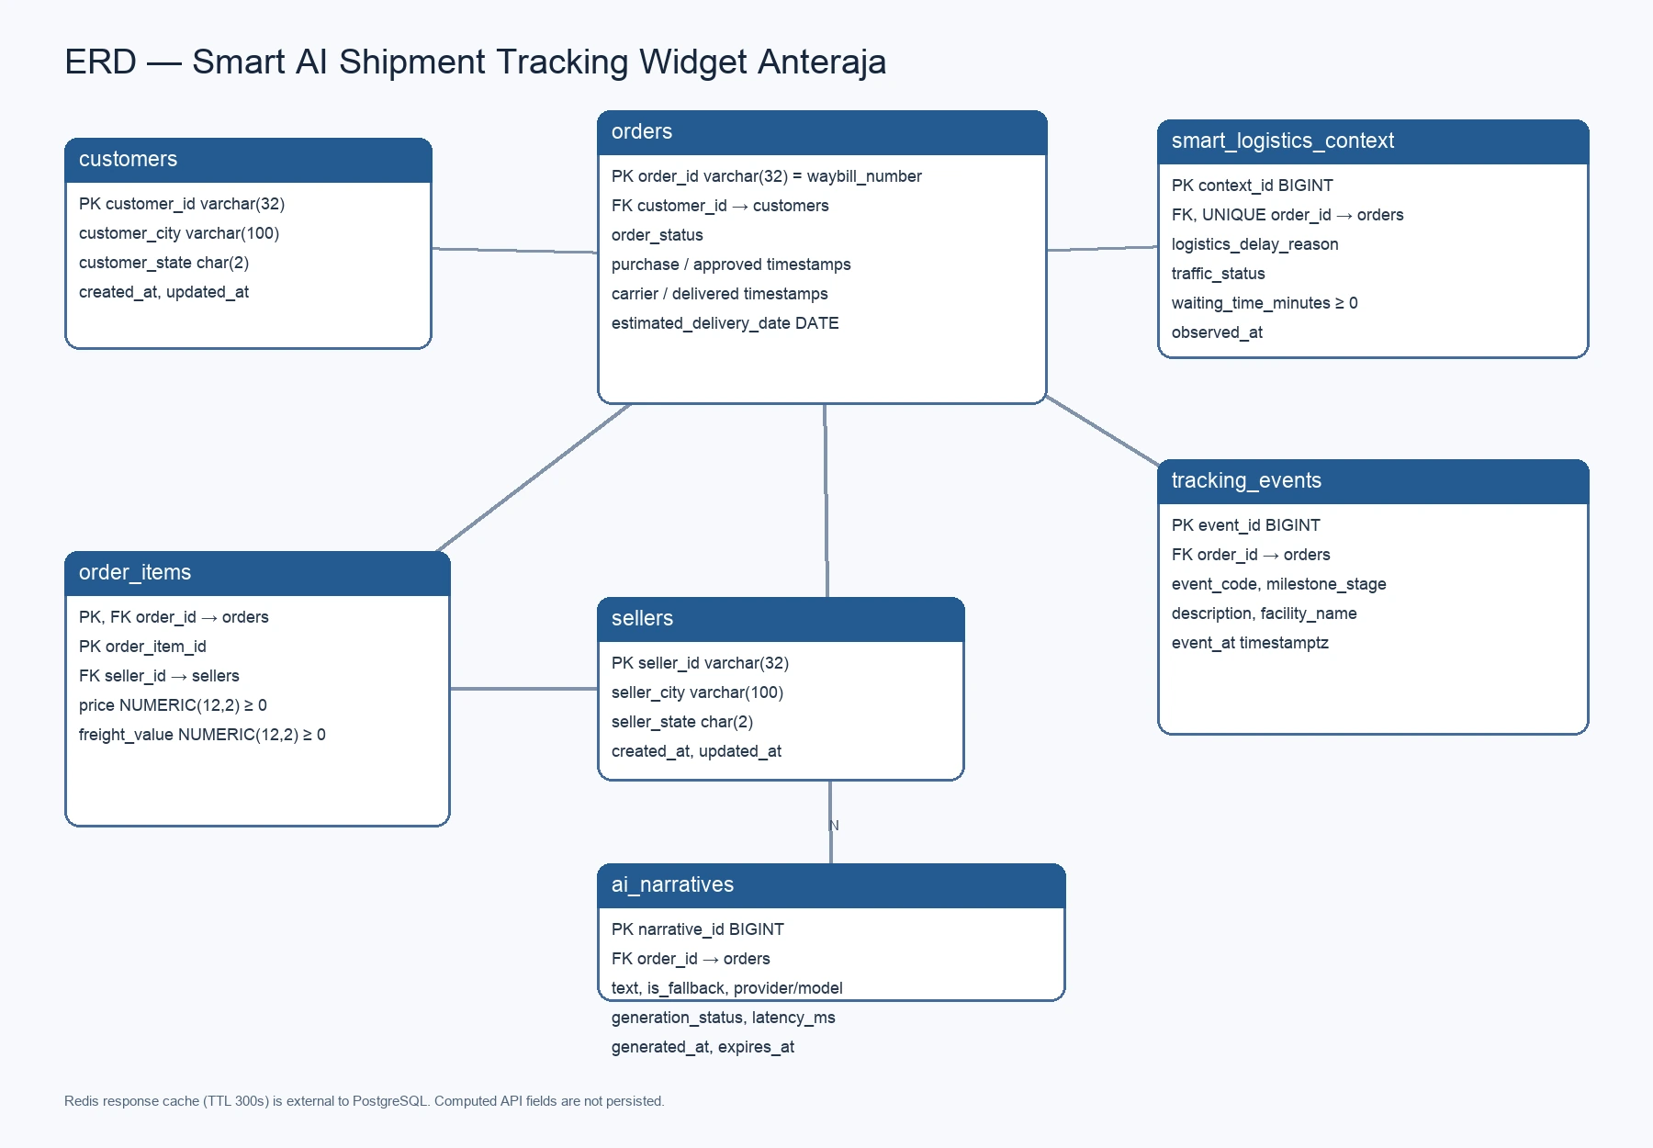
HOW • ERD MENGHUBUNGKAN STATUS, KONTEKS, DAN NARASI
Bagaimana kebutuhan UI jadi model data?
UI bertanya: status apa, di mana, kapan,
dan apakah ada kendala?
08 / 14
Notes:
Sumber: docs/database/database-design.md dan docs/database/erd-smart-tracking.webp; FRD bagian Data Utama dan workflow. Model tabel mendukung hasil UI; Redis adalah cache, bukan tabel relasional.

Slide 9
HOW • DATA RELASIONAL MENJAGA TAMPILAN KONSISTEN
Tabel inti punya tugas yang berbeda
orders
order_items
sellers / customers
identitas resi, status, dan ETA
barang, kuantitas, nilai, ongkir
kota asal dan tujuan
smart_logistics_context
tracking_events
ai_narratives
cuaca, trafik, alasan delay
timeline / milestone
narasi, fallback, waktu dibuat
Join yang tepat membuat stepper, narasi, warning, dan ETA bercerita dari data yang sama.
09 / 14
Notes:
Sumber: docs/database/database-design.md; docs/database/erd-smart-tracking.webp. Desain mengikuti dataset sumber yang dinyatakan PRD: orders, order_items, sellers, customers, smart_logistics_context; tracking_events dan ai_narratives memperluas dukungan fitur.

Slide 10
HOW • DARI STRUKTUR HALAMAN KE INTERAKSI
Materi Front-End mana yang langsung terasa?
W2D1
HTML semantik • CSS • grid/responsif • JSON-LD
Prototype punya 13 halaman, breakpoint, dan ParcelDelivery JSON-LD.
W2D2
JavaScript • DOM/event • validasi • data async
Demo resi berpindah ke fixture state lokal; belum API async.
Hasil belajar
Mulai dari struktur dan alur yang bisa diuji
Satu halaman = satu state; tombol dan navigasi saling terhubung.
Yang dipinjam dari modul: bukan sekadar sintaks, tetapi pola validasi, state, dan responsivitas.
10 / 14
Notes:
Sumber: Modul FE W2D1, W2D2, W2D3. Modul W2D3 tersedia dua kali dengan checksum identik; dihitung satu kali. Prototype saat ini fokus HTML/CSS sesuai lingkup yang diminta, ditambah demo navigation/local sample mapping untuk alur.

Slide 11
HOW • PROTOTYPE JADI PETA MIGRASI, BUKAN KLAIM IMPLEMENTASI
Ke mana materi React dan hooks mengarah?
PROTOTYPE SEKARANG
PORTING KE REACT
Header
navigasi global
Component + props
bagikan komponen antar state
Search
input + validasi
→
useState + events
Stepper
status 4 tahap
form dan state interaktif
useEffect + API
Narrative
AI / fallback
fetch tracking & lifecycle
Warning + ETA
exception state
Context / hooks
state lintas komponen dan reuse
Langkah berikutnya: ganti fixture lokal dengan API sambil pertahankan komponen dan state UI.
11 / 14
Notes:
Sumber: Modul FE W2D3 React Fundamentals; W2D4 React Hooks & Context API; PRD menetapkan React + Tailwind untuk target widget. Catatan penting: prototype ini belum menggunakan React, hook, backend, Gemini, maupun Redis.

Slide 12
HOW • KONTEKS KERJA + JEJAK PERUBAHAN
Bagaimana tools dan Git menjaga prosesnya?
MCP • KONTEKS DALAM IDE
GIT • PERUBAHAN TERLACAK
Bukan prompt kosong.
8 commit modular
Konteks repo membantu menghubungkan:
fondasi → halaman → dokumentasi → perapian navigasi
PRD + FRD sebagai sumber kebutuhan
01
Buat branch
7-prototype
Flow map sebagai alur yang harus diikuti
File prototype sebagai implementasi yang ditinjau
02
Commit per bagian
status • diff • log
Browser / screenshot sebagai umpan balik visual
03
Push & bagikan
branch remote
github.com/asyep/anteraja-capstone-asyep/tree/7-prototype
12 / 14
Notes:
Sumber: MCP in Your IDE / Antigravity PDF; CLI Git Craftsmanship PPTX; branch 7-prototype dan git history repositori. Korelasi MCP: konteks repo dan tools membuat pekerjaan merujuk dokumen aktual. Bukti Git: branch remote dengan 8 commit modular. Contoh riwayat: ca596aa feat(prototype): add responsive design foundations; 329ac32 feat(prototype): add customer landing page; d0346d6 feat(prototype): add tracking search and transit state; 980aa1c feat(prototype): add shipment and recovery states; 2fe269a docs(prototype): add FRD mapping and submission PDF; da81a54 style(prototype): align the shared page header; 112f8d7 fix(prototype): correct footer shortcut destinations; 7f30f5d fix(prototype): prevent navigation link height overflow.

Slide 13
WHEN • URUTAN 8 MINGGU YANG DITETAPKAN PRD
Kapan tiap bagian masuk?
SPRINT 1
SPRINT 2
SPRINT 3
SPRINT 4
Minggu 1–2
Minggu 3–4
Minggu 5–6
Minggu 7–8
Fondasi
Alur inti
Narasi & exception
Uji & rilis
validasi resi • model data
stepper • event • integrasi UI
Gemini • warning • fallback
latensi • cache • akurasi
Target yang dicek setelah integrasi: narasi sinkron 100% • latensi <2 detik p95 • WISMO turun 25–35%
Catatan: fase ini masih perlu API/backend nyata, uji acceptance criteria, dan data operasional.
13 / 14
Notes:
Sumber: PRD/FRD target deliverable 8 minggu / 4 sprint. Ini jadwal rancangan MVP, bukan bukti seluruh backend sudah selesai.

Slide 14
DEMO
Notes:
Penutup santai. Buka prototype pada index.html, pilih contoh resi untuk memperlihatkan transisi status. Tanyakan masukan terkait kejelasan flow, batas MVP, dan validasi requirement. Sumber visual: docs/ui/ui-state-4-error-404-not-found.webp.

